Slide 1

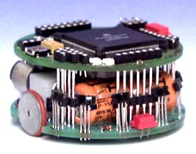
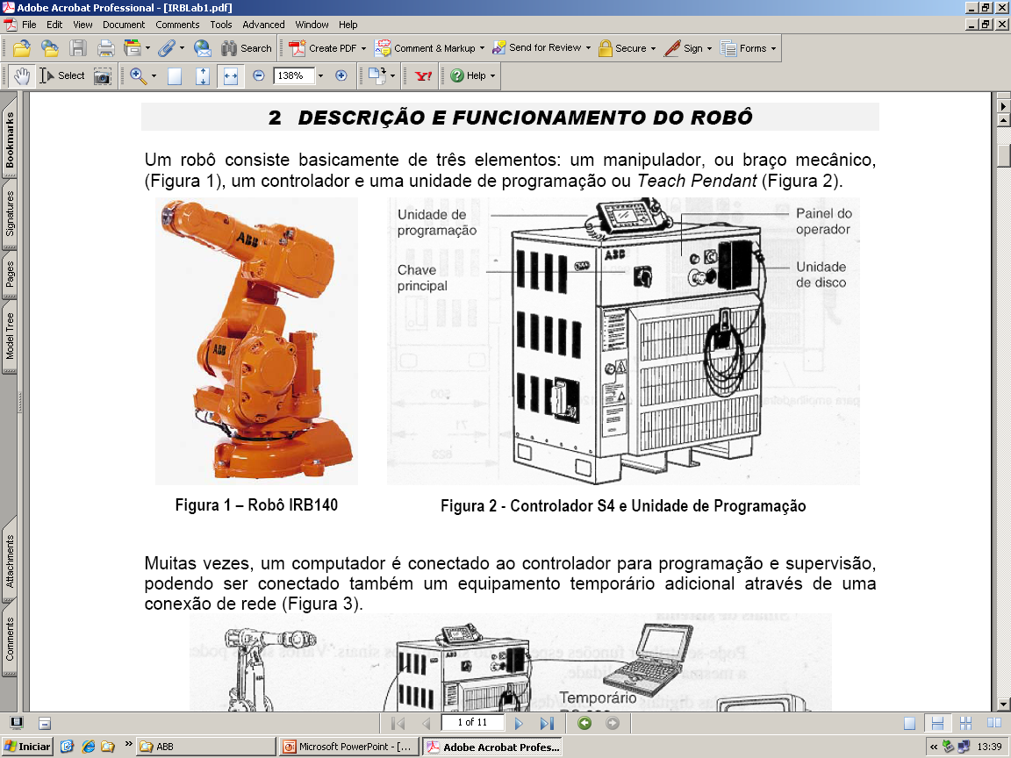
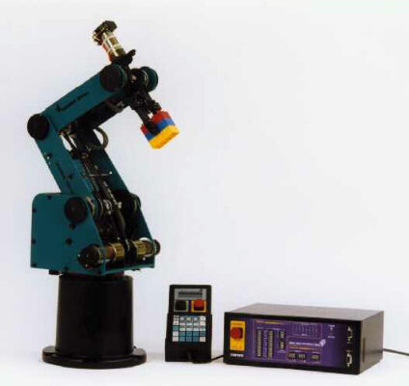
Robótica
Nazareno de Oliveira Pacheco
E-mail: nazareno.pacheco@gmail.com
Parte 2

Slide 2
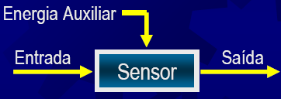
Sensores na Robótica
Passivos:
•Chave
•Potenciômetro
Ativos:
•CélulaFotoelétrica
•CristalPiezoelétrico
Digitais:
•Encoder
•RéguaÓptica
Analógicos:
•Potenciômetro
•Resolver

Slide 3
Tipo de Sensores
Presença
Indutivo, Capacitivo, EfeitoHall, Óptico,Ultrasom, Contato
Posição
Analógicos: Potenciômetro, Resolver, Indutivo
Digitais: Encoders Incremental e Absoluto, RéguaÓptica,Bússola
Velocidade
Tacogerador, Encoders, Giroscópios
Outros
Força, Torque, Tátil

Slide 4
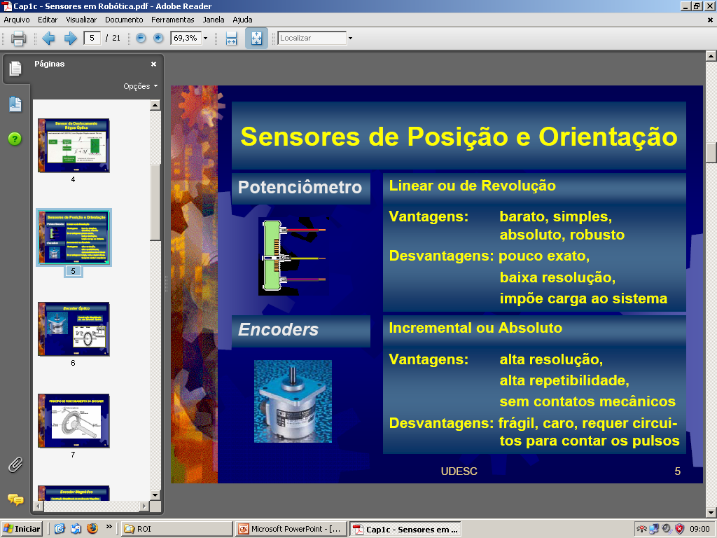
Sensores de Posição e Orientação
Potenciômetro
Linear ou de Revolução
Vantagens: barato, simples, absoluto, robusto.
Desvantagens: pouco exato, baixa resolução, impõe carga ao sistema
Encoders
Incremental ou Absoluto
Vantagens: alta resolução, alta repetibilidade, sem contatos mecânicos.
Desvantagens: frágil, caro, requer circuitos para contar os pulsos.

Slide 5
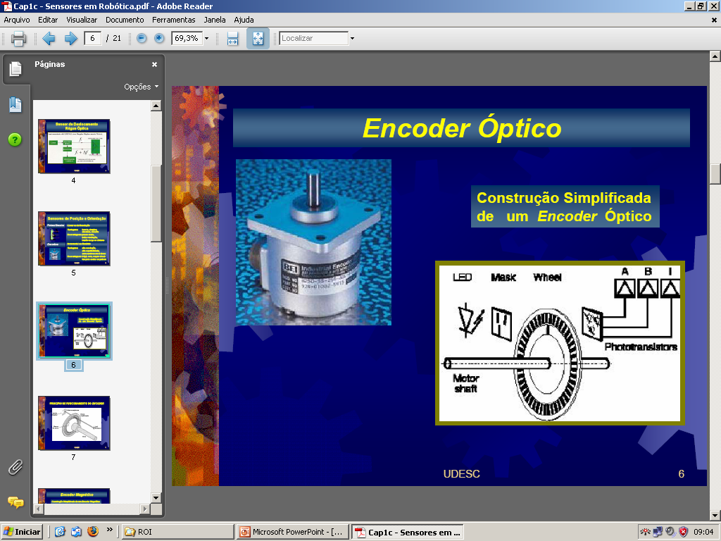
Encoder Óptico

Slide 6
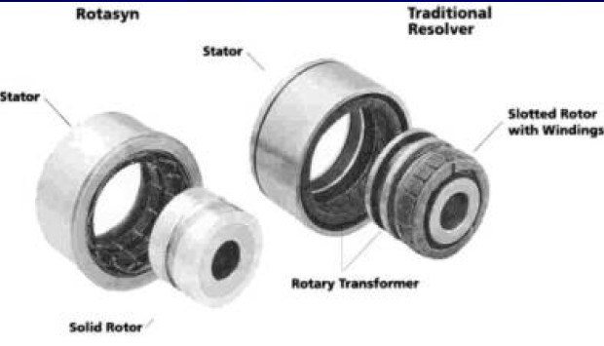
Estrutura do Resolver

Slide 7
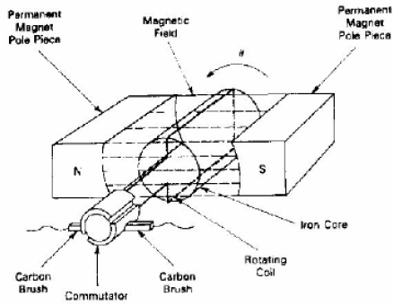
Sensor de Velocidade: Tacômetro
É um dispositivo analógico bastante robusto, porém é pesado, sua manutenção é cara e produz muito ruído.

Slide 8
Atuadores Elétricos
Acionamento Elétrico:
Motor CC
Motor de Passo
Motor CA
É mais indicado para aplicações:
Alta precisão de posição
Transferência de pequenas cargas
Ambientes pequenos
Vantagens:
Eficiência e Controle preciso
Estrutura simples e de fácil manutenção
Não requer uma fonte de energia cara
Custo relativamente pequeno
Desvantagens:
Momento não é constante nas mudanças de velocidade
Sujeito a danos para cargas pesadas
Estrutura simples e de fácil manutenção
Baixa razão potência de saída/peso

Slide 9
Atuadores Hidráulicos
O movimento pode ser rotativo ou deslizante.
São indicados para transferência de cargas pesadas.
Vantagens:
Momento alto e constante p/ ampla variação de velocidade
Precisão de operação (é < elétrico e > pneumático)
Pode manter um alto momento por longo tempo,separado
O óleo não é compressível e não há variação de seu volume
Desvantagens:
Requer uma fonte de energia cara
Requer uma manutenção cara e intensa
Requer válvulas de precisão caras
Sujeito a vazamento de óleo

Slide 10
Atuadores Pneumáticos
Características:
Movimento rotativo e deslizante
Alto grau de precisão nas paradas
Utilizados em sistemas automáticos simples
Pouco utilizados em robôs, exceto para acionamento de garras
Indicados para aplicações de baixa precisão, baixo custo, altas velocidades e transferência de pequenas e médias cargas
Vantagens:
Pode operar em velocidades extremamente altas
Custo relativamente pequeno e fácil manutenção
Pode manter o momento constante em ampla faixa de velocidade
Pode manter alto o momento por longo tempo sem danos, se parado
Desvantagens:
Não possui alta precisão
Sujeito a vibrações quando o motor ou cilindro pneumático é parado

Slide 11
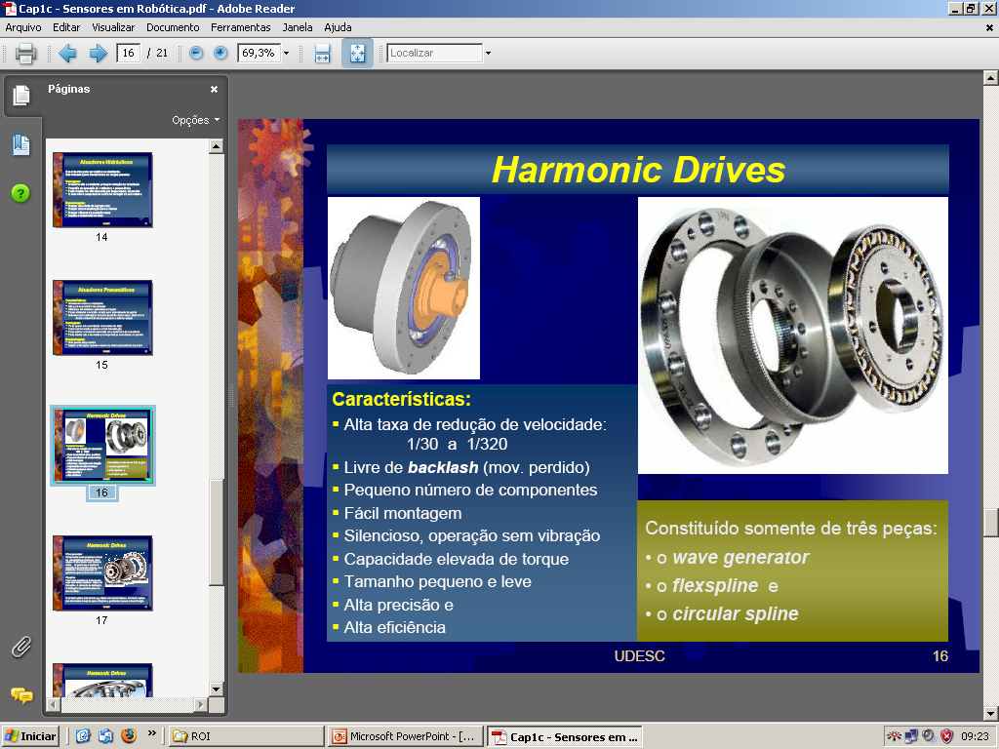
Harmonic Drives
Características:
Alta taxa de redução de velocidade: 1/30 a 1/320
Livre de backlash(mov. perdido)
Pequeno número de componentes
Fácilmontagem
Silencioso, operação sem vibração
Capacidade elevada de torque
Tamanho pequeno e leve
Alta precisão e
Alta eficiência
Constituído somente de três peças:
wavegenerator
flexspline e
o circular spline

Slide 12
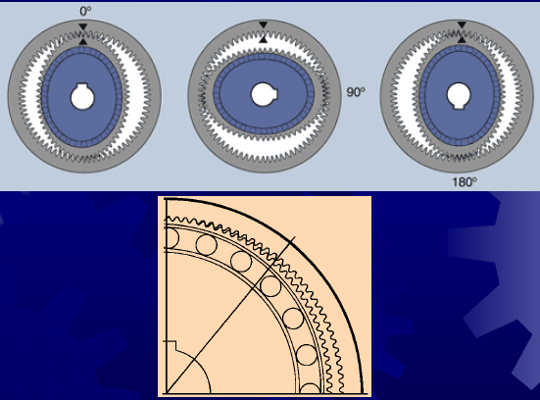
Harmonic Drives

Slide 13
Scorbot – ER 4pc / ABB IRB140
O SCORBOT-ER 4pc e o ABB IRB140 foram projetados e desenvolvidos para simular um robô industrial, servindo de suporte para o desenvolvimento e ensino de robótica nos centros de educações profissionais e nas universidades.

Slide 14
Cinemática do Robô
A cinemática do robô estuda o movimento do mesmo com relação a um sistema de referência. Assim a cinemática se interessa pela descrição analítica do movimento espacial do robô como uma função no tempo, e em particular pelas relações entre a posição e a orientação do efetuador final do robô com os valores que tornam suas coordenadas articulares.

Slide 15
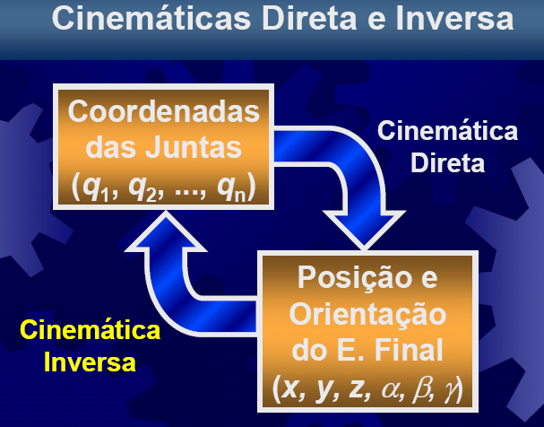
Cinemática Direta e Inversa
Direta = Consiste em determinar qual é a posição e orientação do efetuador final, com respeito a um sistema de coordenadas que se toma como referência, conhecidos os valores das articulações e os parâmetros geométricos dos elementos do robô.
Inversa = Consiste na configuração que deve adotar o robô para uma posição e orientação espacial do extremo do robô.

Slide 16
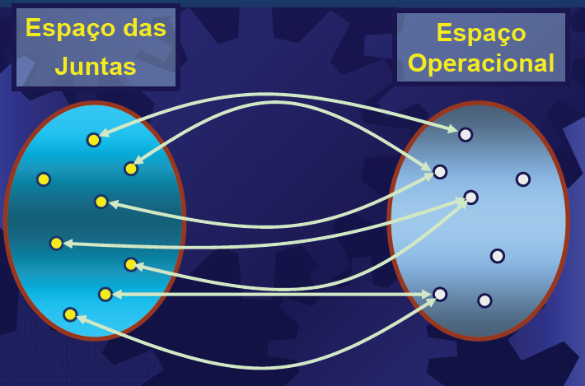
Cinemática Direta e Inversa

Slide 17
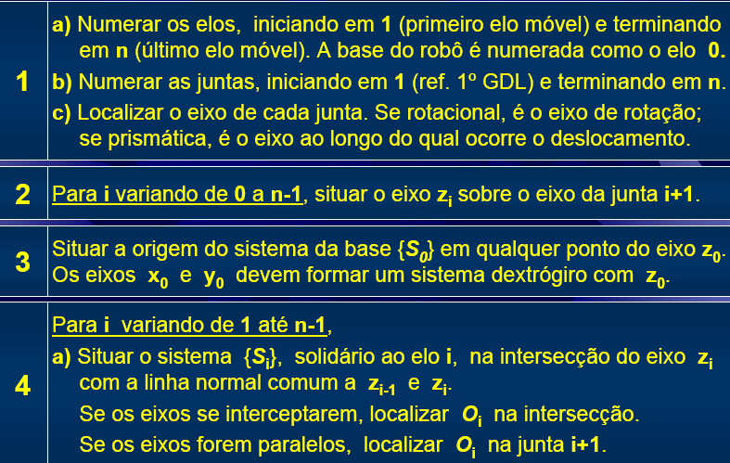
Algoritmo de Denavit-Hartenberg

Slide 18
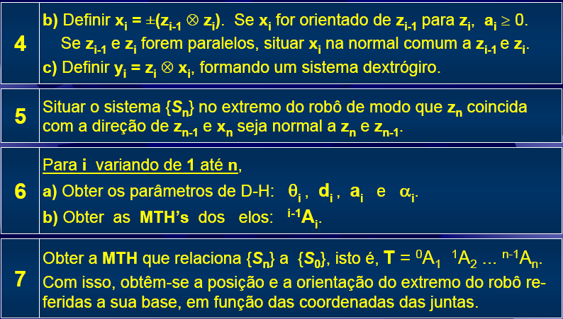
Algoritmo de Denavit-Hartenberg

Slide 19
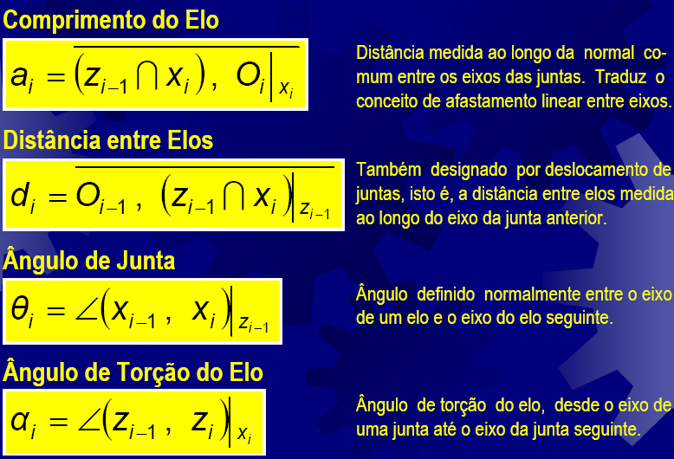
Parâmetros de Denavit-Hartenberg

Slide 20
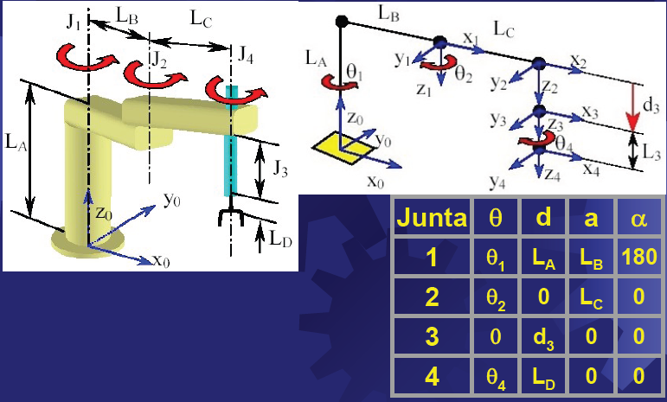
Exemplo de aplicação do D-H

Slide 21
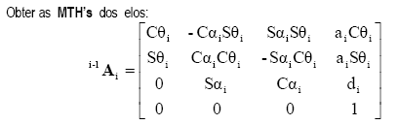
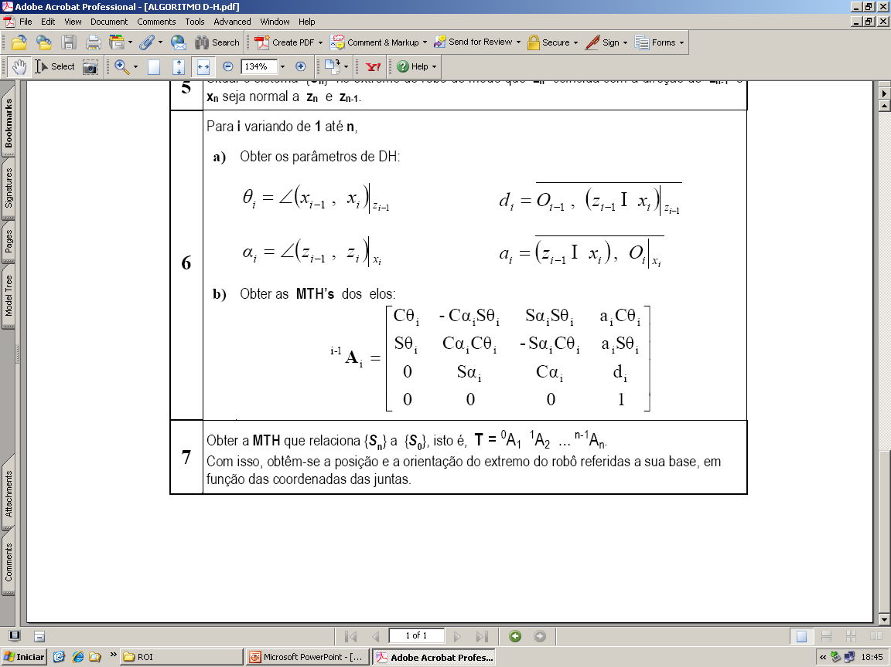
Matriz de Transformação Homogênea

Slide 22
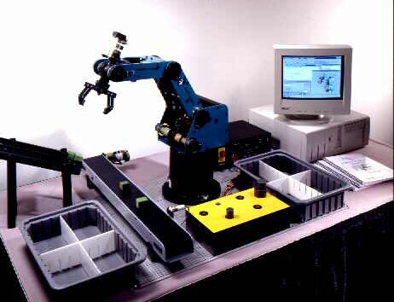
Scorbot-ER 4pc

Slide 23
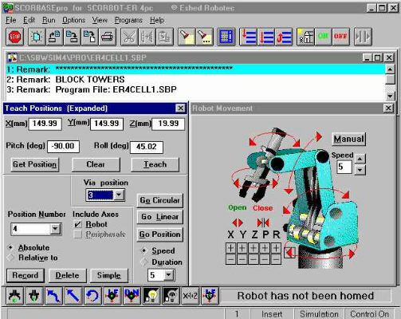
Software do Scorbot-ER 4pc

Slide 24
ABB IRB140

Slide 25
Bibliografia
J. M ROSÁRIO. Princípios de Mecatrônica. Pearson – Prentice Hall, 2005.
V. F. ROMANO (Editor). Robótica Industrial – Aplicações na Indústria de Manufatura e de Processos. Edgar Blücher Ltda, 2002.
A. Barrientos et alii. Fundamentos de Robótica. McGraw-Hill, 1997.
R.j. Schilling. Fundamentos of robotics: analysis and control. Prentice-Hall, 1990.
M. P GROOVER et alli. Industrial Robotics: Technology, Programming and Applications, McGraw-Hill, Inc, 1986.
ABB, RAPID User’s Guide, 1995.
P. CORKE. Robotics Toolbox for use with Matlab. CSIRO, Division of Manufacturing Technology, Preston, Austrália, 1995.
Notas de aula e textos fornecidos pelo professor da disciplina.

